Slide 1
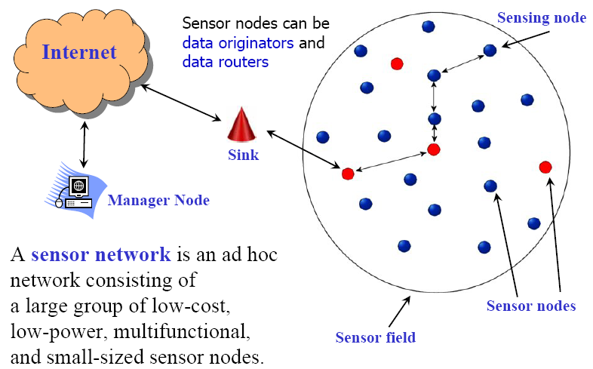
Lecture 2 WSN的组成与拓扑结构
WSN的组成
节点结构？通信方式？节点布局如何？
Notes:
Originate，vt.引起, 发明, 发起, 创办，vi.起源, 发生

Slide 2
WSN的分层结构
任 务 管 理
NETWORK
移 动 管 理
应 用 层
MAC
能 量 分 配
传 输 层
PHY
网 络 层
数据链路层
协议栈还包括能量管理平台、移动管理平台和任务管理平台。使得节点能够按能源高效的方式协同工作，在节点移动的传感器网络中转发数据，并支持多任务和资源共享。
物 理 层
协议栈物理层、数据链路层、网络层、传输层和应用层，与互联网协议栈的五层协议相对应。

Slide 3
WSN的分层结构（续）
物理层提供简单但健壮的信号调制和无线收发技术；
数据链路层负责数据成帧、帧检测、介质访问和差错控制；
网络层主要负责路由生成与路由选择；
传输层负责数据流的传输控制， 是保证通信服务质量的重要部分；
应用层包括一系列基于监测任务的应用层软件；
能量管理平台管理传感器节点如何使用能源，在各个协议层都需要考虑节省能量；
移动管理平台检测并注册传感器节点的移动，维护到汇聚节点的路由，使得传感器节点能够动态跟踪其邻居的位置；
任务管理平台在一个给定的区域内平衡和调度监测任务。
3

Slide 4
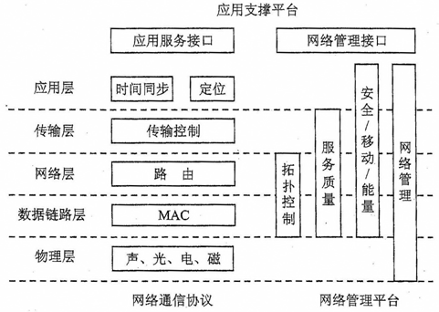
WSN的分层结构（续）
从无线联网的角度来看，传感器网络节点的体系由分层的网络通信协议、网络管理平台和应用支撑平台三个部分。

Slide 5
WSN的分层结构（续）
(1) 网络通信协议
类似于传统Internet网络中的TCP/IP协议体系，它由物理层、数据链路层、网络层、传输层和应用层组成。

Slide 6
WSN的分层结构（续）
(2) 网络管理平台
网络管理平台主要是对传感器节点自身的管理和用户对传感器网络的管理，包括拓扑控制、服务质量管理、能量管理、安全管理、移动管理、网络管理等。
(3) 应用支撑平台
应用支撑平台建立在网络通信协议和网络管理技术的基础之上，包括一系列基于监测任务的应用层软件，通过应用服务接口和网络管理接口来为终端用户提供各种具体应用的支持。

Slide 7
WSN的拓扑结构
拓扑结构的频繁变化严重制约WSN通信协议（如MAC协议和路由协议）设计的复杂度。
根据节点功能及结构层次可分为：
平面网络结构
分簇网络结构

Slide 8
WSN的拓扑结构－平面网络结构
所有节点为对等结构，具有完全一致的功能特性，也就是说每个节点均包含相同的MAC 、路由、管理和安全等协议。
这种网络拓扑结构简单，易维护，具有较好的健壮性，事实上就是一种Ad hoc网络结构形式。
由于没有中心管理节点，故采用自组织协同算法形成网络，其组网算法比较复杂。

Slide 9
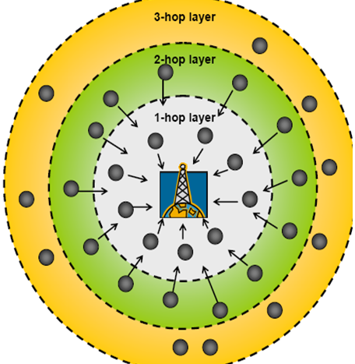
平面网络结构的多跳形式
将传感节点划分为不同的跳数区域中，称之为
１跳（1-hop）节点
２跳（2-hop）节点
３跳（3-hop）节点
……

Slide 10
节点的区域划分方法
2 (1)
7
3 (8)
2 (1,3)
13
8
2 (2)
1
6
1
1
3
2
1
9
Sink
0
2 (4)
1
4
3 (11)
12
1
14
5
3 (9)
10
11
2 (4,5)
2 (5)

Slide 11
WSN的拓扑结构－分簇网络结构
分簇网络结构是将所有节点分为多个簇，每个簇中包含若干个节点：
簇首：收集簇内成员节点的信息，进行融合或压缩后，再通过相邻簇首或直接传送给汇聚节点。
成员节点：负责感应物理量的普通传感器节点，并将信息传送给簇首节点。
簇首之间是平面网络结构，成员节点与簇首之间构成星型网络结构。成员节点之间一般不交换信息（在防御技术中，它们之间需要交换信息）

Slide 12
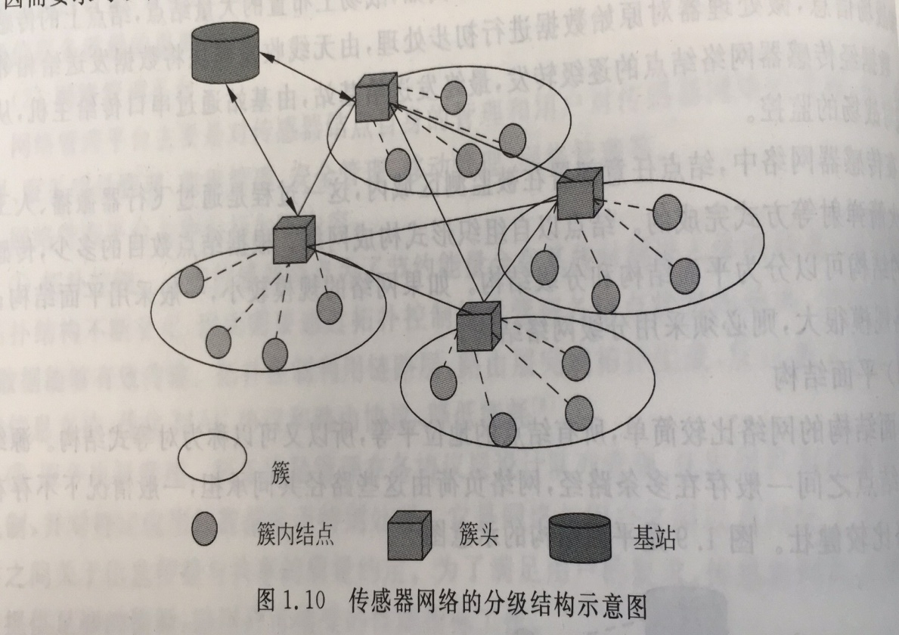
分簇网络结构
所有节点均为对等结构，完全一样。
簇首是根据一定的算法选择出来的，所有节点轮流充当簇首。如最基本的LEACH算法。

Slide 13
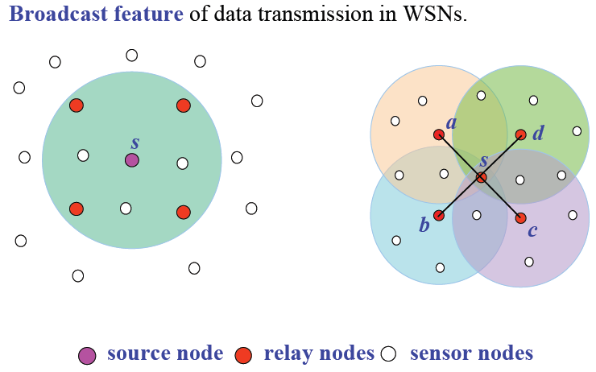
WSN的信息传播模型

Slide 14
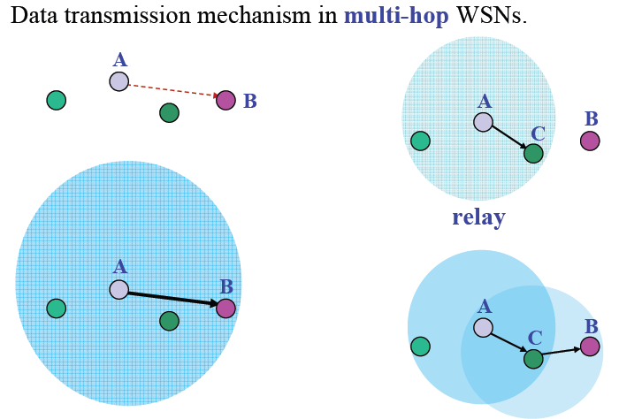
WSN的信息传播模型（续）

Slide 15
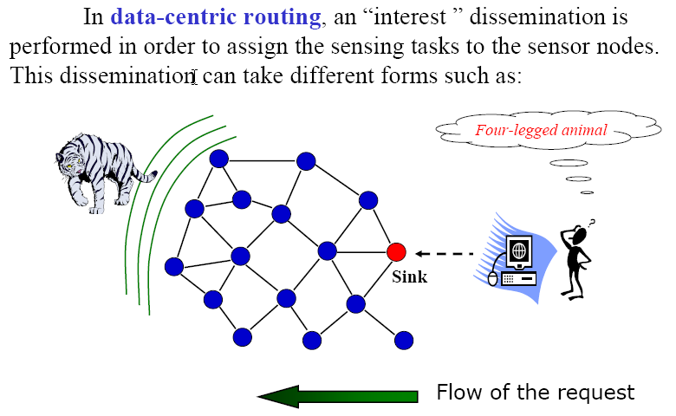
WSN的信息传播模型（续）
寻址数据，不寻址节点，即：任一事件可以由多个传感器报告，不在意到底是哪些节点在发送数据
Notes:
以数据为中心的路由协议对感知到的数据按照属性命名，对相同属性的数据在传输过程中进行融合操作，减少网络中冗余数据的传输。这类协议同时集成了网络路由任务和应用层数据管理任务。
Dissemination，分发
以数据为中心。与传统无线网络的路由协议以地址作为节点标识和路由依据不同，无线传感器网络通常只关心区域内某个观测指标的值，而不具体关心单个节点的观测数据；它不依赖于全网唯一的标识，通常包含多个节点到少数汇聚节点的数据流，按照对感知数据的需求、数据通信模式和流向，以数据为中心形成消息的转发路径。
dissemination.分发

Slide 16
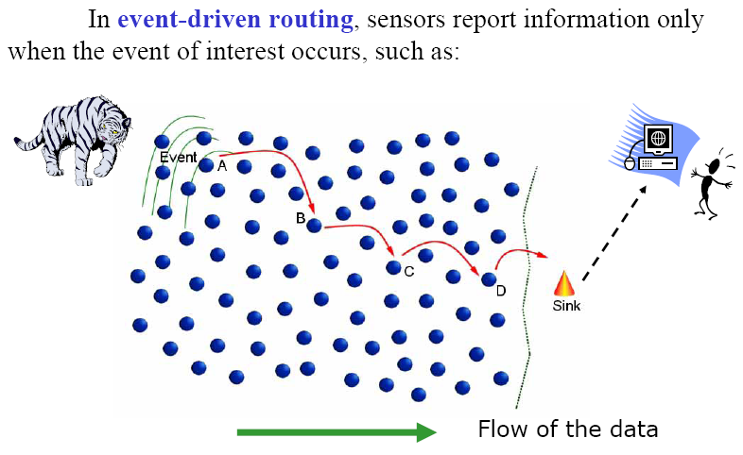
WSN的信息传播模型（续）

